Slide 1




Offre Technique et Financière | Mars 2024 | Confidentiel
Mission d'accompagnement IFRS 9 pour NSIA
ycubeac.com

Slide 2


Direction Générale,
NSIA
Adresse : 131, boulevard de Marseille BP 1753 Abidjan
Téléphone : 27 21 21 04 40
Abidjan, le 15 Mars 2024
Objet : Proposition de services pour une mission IFRS 9 pour le compte de NSIA
Monsieur,
Nous avons le plaisir de vous adresser notre proposition de services pour la réalisation de la mission d'accompagnement IFRS 9 pour NSIA. Fort de notre expérience en normes IFRS et dans le secteur des Télécommunications et TIC, nous pensons être idéalement placés pour vous apporter l’expertise nécessaire et vous assister dans le cadre de cet appel d'offre initié suite à des anomalies au sein de votre organisation, visant la conformité BCRG.
Pour la bonne réussite de cette mission, nous mettons à votre disposition:
Notre équipe pluridisciplinaire d’experts en normes IFRS, sélectionnée selon les enjeux et les spécificités de cette mission;
Notre bonne connaissance des problématiques des acteurs du secteur des Télécommunications et TIC, notamment en Côte d'Ivoire.
Notre proposition de services présente dans les pages qui suivent notre approche pour répondre à vos attentes, notre équipe et nos références pertinentes.
Nos travaux seront conduits dans le respect des normes professionnelles applicables à la mission envisagée. Les procédures que nous mettrons en œuvre sont uniquement destinées à vous assister dans le cadre de cette mission de conformité.
Nous restons à votre entière disposition pour vous commenter cette proposition et l’adapter en fonction de vos attentes et de vos contraintes.
Nous vous prions d’agréer, Monsieur, l’expression de notre considération distinguée.
Yves Dodo
Associé
yves.dodo@ycubeac.com

Slide 3
SOMMAIRE
I
Contexte de la Mission
II
Qui sommes-nous?
III
Notre Offre Technique
IV
Notre Offre Financière
V
Annexes

Slide 4

^{I- Contexte de la Mission}

Slide 5
Notre Compréhension du contexte
NSIA : Ce que nous savons de vous en quelques mots
NSIA est un acteur majeur dans le secteur de la finance en Afrique francophone, diversifié dans l'assurance et la banque, avec une présence significative en Côte d'Ivoire.
Votre groupe est reconnu pour son dynamisme et sa capacité à innover dans un marché concurrentiel. Bien que votre cœur de métier soit la finance, cette mission cible spécifiquement vos activités dans le secteur des Télécommunications et TIC en Côte d'Ivoire.
NSIA est engagée dans une démarche d'amélioration continue et de conformité réglementaire.
Dans le cadre d'un appel d'offre suite à des anomalies identifiées au sein de l'organisation, NSIA sollicite notre expertise pour une mission d'accompagnement IFRS 9.
Cette mission a pour objectif d'assurer la pleine conformité aux exigences de la BCRG (Banque Centrale des États de l'Afrique de l'Ouest) concernant l'application de la norme IFRS 9.
Il s'agira de renforcer les processus, de résoudre les anomalies identifiées et de garantir une application rigoureuse des principes comptables internationaux en matière d'instruments financiers.
Créée en
1902
Présent dans
73 pays
67 100 collaborateurs
3,9 millions
de clients et de patients.

Slide 6
^{II- Qui sommes-Nous ?}

Slide 7



Y3 Audit et conseils
C’est fort d’une expérience commune au sein de cabinets internationaux que nos deux cofondateurs Yves Dodo et Georges Yao Yao, ont eu l’ambition de créer un cabinet de référence, fondé sur l’excellence technique, l’agilité de l’ensemble des équipes et une expérience client optimisée et personnalisée.
Notre cabinet offre une approche novatrice et opérationnelle des métiers du chiffre et du conseil.
Les dispositifs mis en place au sein du cabinet, à l’instar des structures internationales, garantissent à nos clients que toutes les missions sont assurées dans le strict respect des règles de qualité, d’éthique et de déontologie.
Nous rassemblons aujourd’hui des professionnels de talent proposant un savoir-faire de très haut niveau grâce à la complémentarité des compétences et des profils provenant d'entreprise de renom (PwC, Deloitte, Grant Thornton, KPMG, Sirius Capital...)
Nos métiers sont : le conseil financier, le consulting, l’audit, l’expertise comptable.
‹#›
Notes:
‹#›

Slide 8



Vous êtes au cœur de nos valeurs
Le cabinet a pour vocation d’être le partenaire privilégié de ses clients, leur assurant un suivi et un accompagnement tant au quotidien que dans les différentes phases de vie de leur entité.
Nous faisons preuve de transparence, d’impartialité et agissons dans le respect de la déontologie, afin de proposer au client le plus haut niveau de service possible.
NOTRE
TECHNICITÉ
1
3
NOTRE RELATION CLIENT PRIVILÉGIÉE
Nous sommes intransigeants sur la qualité. Pour ce faire, nos missions sont assurées dans le strict respect des règles de qualité, d’éthique et d’indépendance.
2
Nous privilégions une relation de qualité avec nos clients. A cet effet, nous écoutons avec empathie, visons à comprendre vos besoins et vous épaulons avec conviction.
NOTRE AGILITÉ
Notre culture d’entreprise et notre organisation du travail nous permettent de nous adapter aux spécificités de chacun de nos clients.

Slide 9


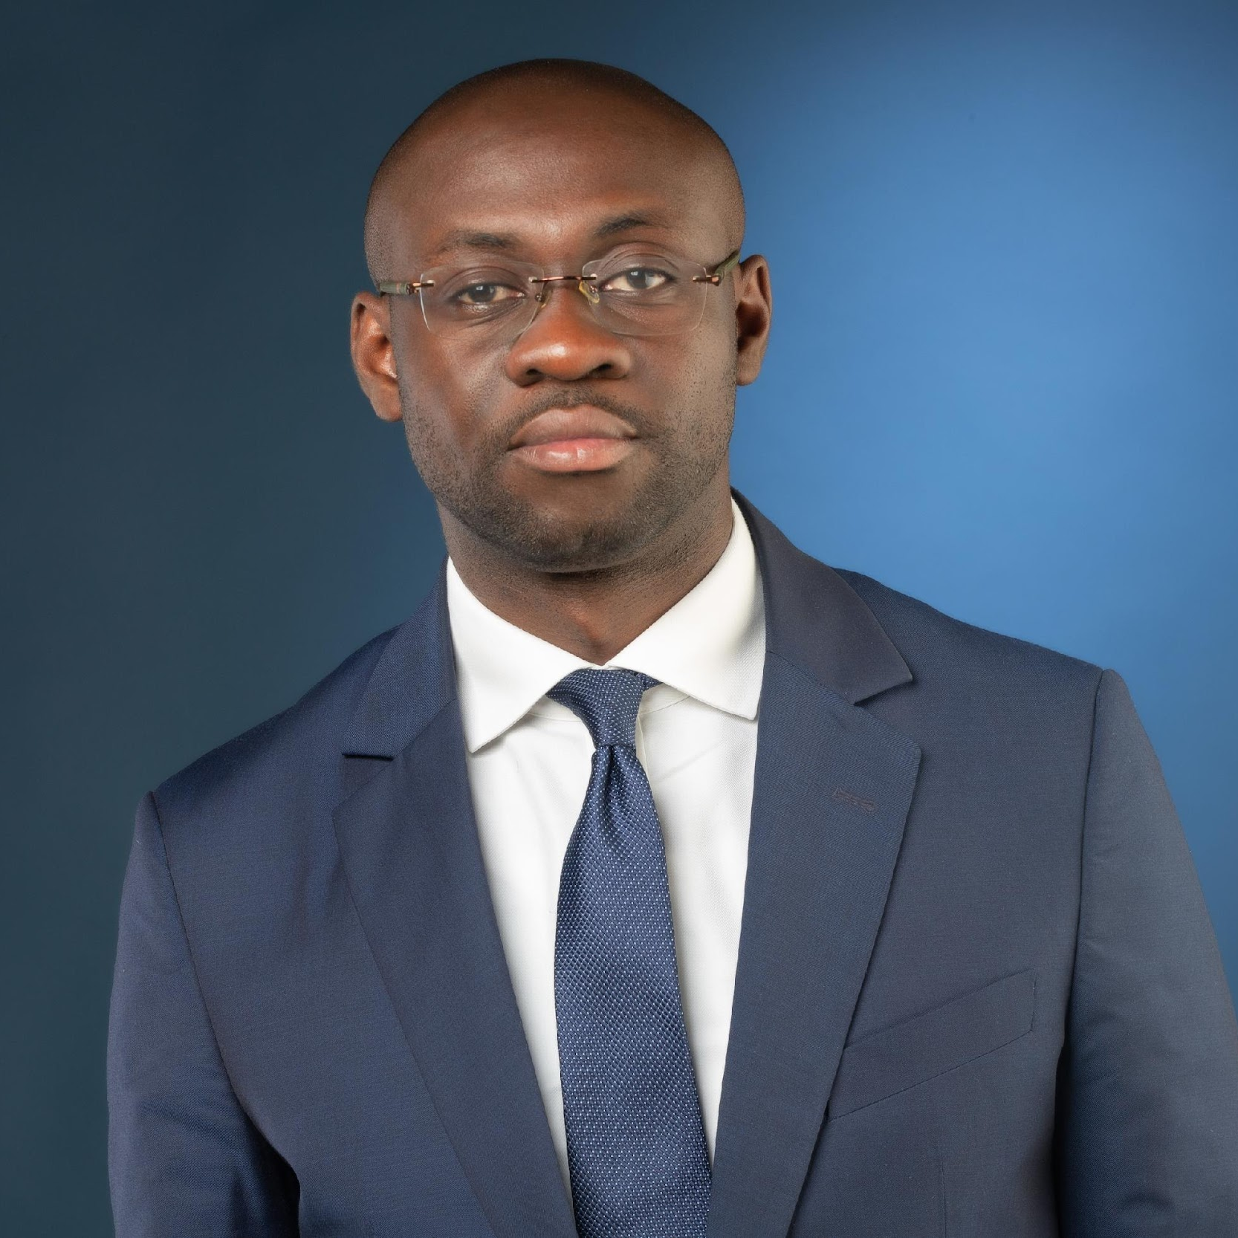
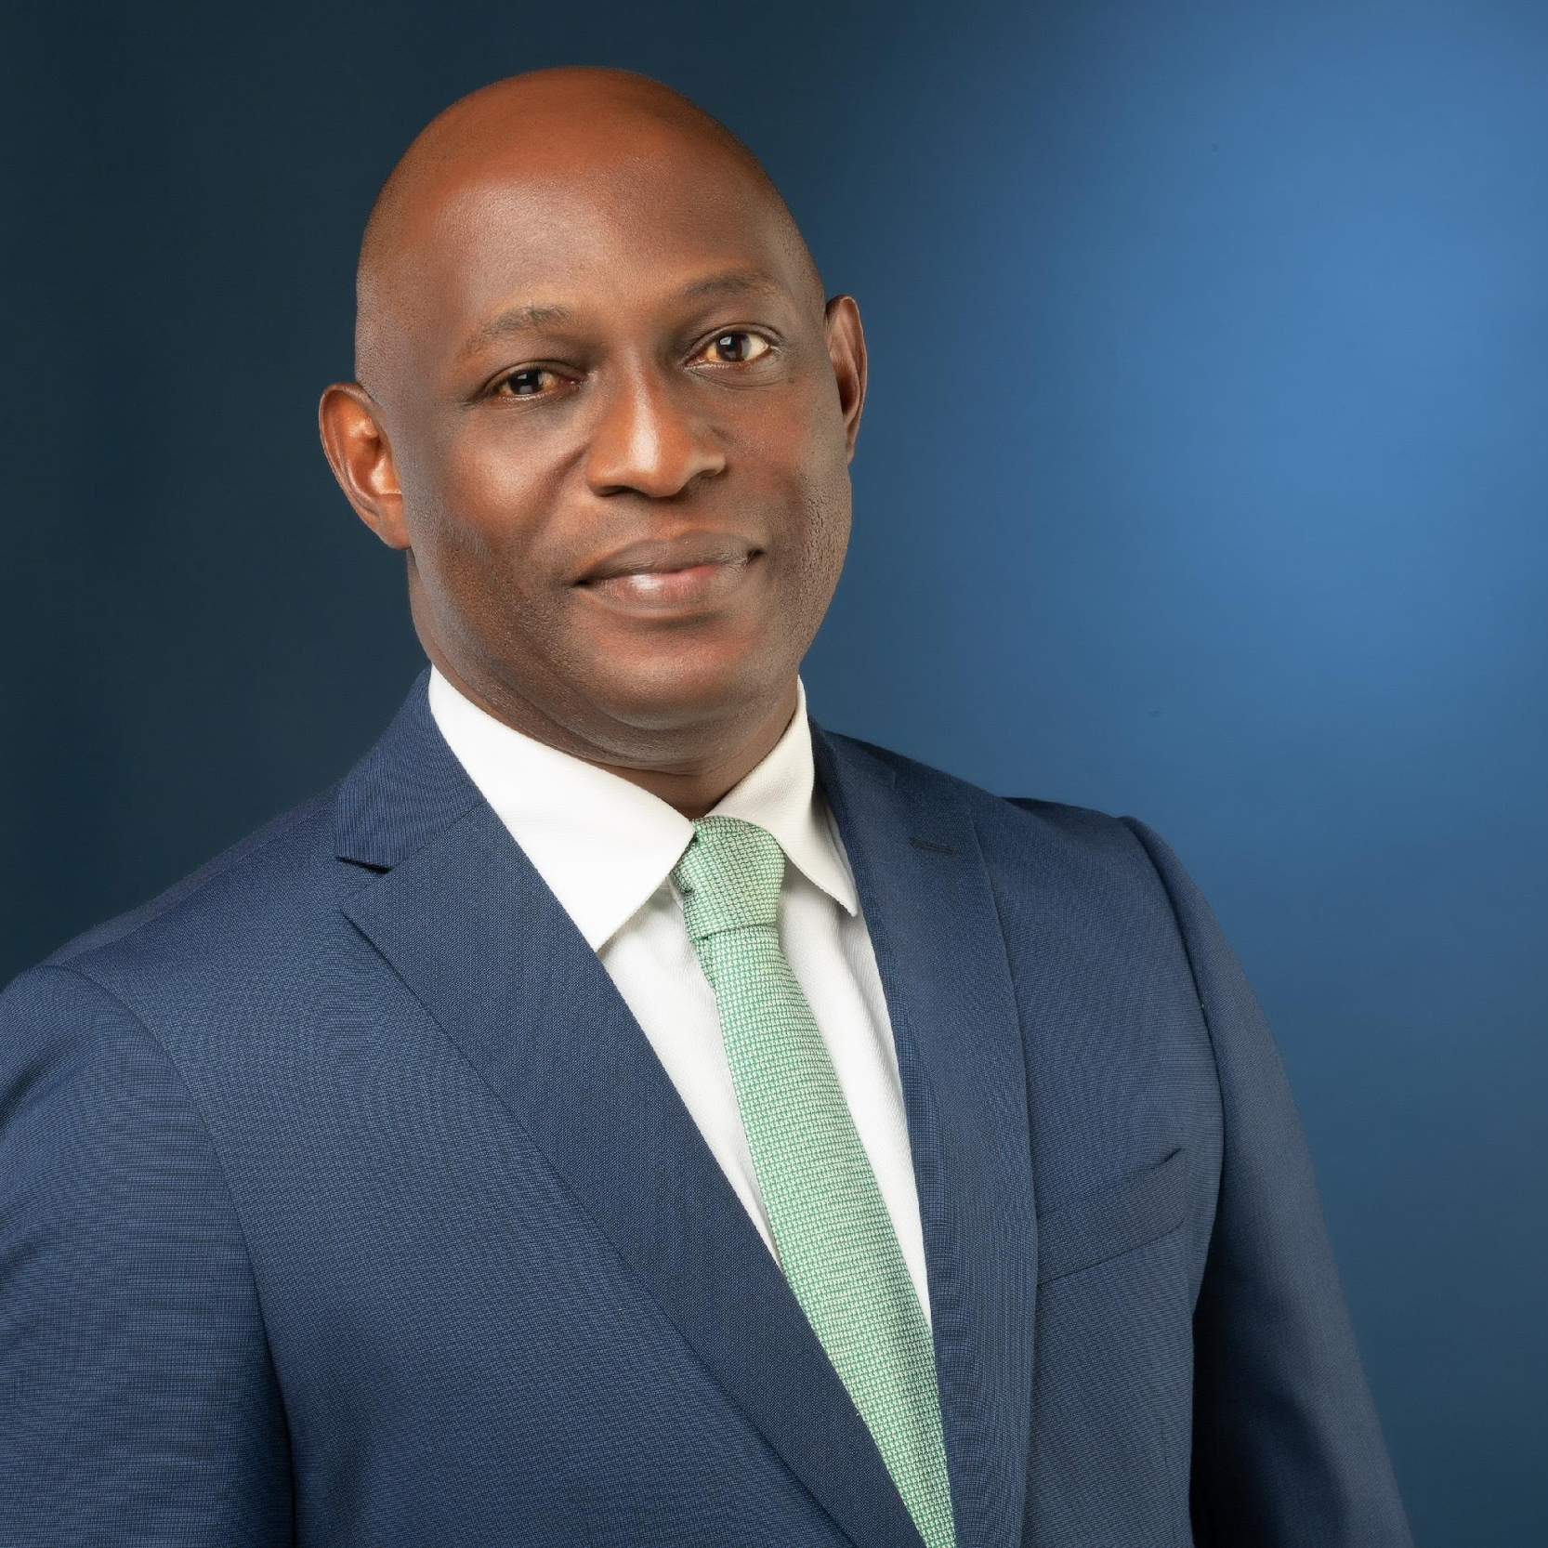
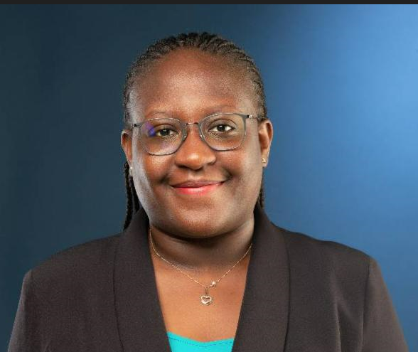




Nous avons les compétences pour vous accompagner
Une expertise reconnue en normes IFRS
Nous sommes accompagnés d’experts pour répondre aux différentes problématiques
Une méthodologie simple et efficace
Nos équipes disposent d’une expérience significative, confirmée par de solides références.
Nos experts sont spécialisés dans l'application des normes IFRS, notamment IFRS 9. Ils vous fourniront des avis motivés sur des sujets techniques complexes, essentiels pour votre conformité BCRG et les problématiques spécifiques au secteur des Télécommunications et TIC.
Notre méthodologie est basée sur une compréhension approfondie de vos besoins en matière d'IFRS 9 et de conformité BCRG. Elle est éprouvée et garantit la production des livrables requis dans les délais impartis.
Nous fournirons durant la mission les livrables requis.
Un budget compétitif
Yves DODO
Expert-Comptable Associé signataire
15 ans d’expérience
Georges YAO YAO
Expert – Comptable Associé
20 ans d’expérience
Ibrahim KAMISSOKO
Manager Audit & IFRS
8 ans d’expérience
Nous avons intégré votre préoccupation légitime d’optimiser les honoraires et notre volonté d’établir un partenariat durable avec votre institution.

Slide 10
^{III- Notre Offre Technique}

Slide 11
Pour répondre à vos besoins IFRS 9, nous vous proposons une méthodologie simple et efficace
Phases
Lancement, cadrage de la mission et analyse des processus existants
Diagnostic et adaptation du dispositif de contrôle interne IFRS 9
Évaluation et classification des instruments financiers IFRS 9
Synthèses, recommandations et restitutions finales
Activités principales
Présentation de la méthodologie IFRS 9 et de la conformité BCRG.
Analyse des processus comptables et financiers relatifs aux instruments financiers.
Revue préliminaire des dispositifs de gestion des risques existants.
Planification détaillée des travaux d'accompagnement IFRS 9.
Transmission et validation de la note de cadrage spécifique à la mission.
Conduite d'entretiens pour identifier les impacts IFRS 9 sur les contrôles internes.
Réalisation d'une synthèse et formalisation des ajustements nécessaires au dispositif de contrôle interne IFRS 9.
Examens analytiques des postes concernés par IFRS 9.
Tests approfondis sur la classification, l'évaluation et la dépréciation (PCE) des instruments financiers.
Vérification de l'application des modèles de provisionnement.
Réunion de synthèse des travaux et des ajustements IFRS 9.
Présentation du rapport final incluant les recommandations de conformité BCRG.
Suivi du projet
Communication

Slide 12
Facteurs clés de succès
Sur la base de notre expérience, nous estimons que les facteurs suivants sont déterminants pour la réussite de la mission
Facteurs clés de succès
Notre réponse
Expertise et compétence
de l’équipe
Déploiement d’une équipe dédiée, expérimentée en IFRS 9 et capable d'analyser les spécificités liées au secteur des Télécommunications et TIC.
Une équipe maîtrisant les problématiques de conformité BCRG et justifiant d’une forte expérience en standards comptables internationaux.
Experts IFRS 9
L'équipe sera composée d'experts en IFRS 9 spécifiquement sélectionnés pour répondre aux objectifs de conformité BCRG.
Une démarche efficace et de qualité
Une approche proactive des sujets IFRS 9 et une démarche rigoureuse garantissant des résultats fiables.
Réactivité et respect des délais
Implication forte de l’associé, mise en place d'une équipe dédiée et planification rigoureuse pour respecter le délai de 6 semaines.

Slide 13
Nous vous proposons à titre indicatif ce planning d’intervention sur 6 semaines
Déroulement de la mission
Mois 1
S1 | S2 | S3 | S4
Phase 1: Cadrage & Analyse
Phase 2: Diagnostic Contrôle Interne IFRS 9
Phase 3: Revue IFRS 9 des comptes
Phase 4: Synthèse & Recommandations
Comité pilotage
Comité de suivi

Slide 14








Quelques références pertinentes de notre équipe
Mission de commissariat aux comptes
Mission de commissariat aux comptes
Mission de commissariat aux comptes
Mission d'accompagnement IFRS
Mission de commissariat aux comptes
Mission de commissariat aux comptes
Mission de commissariat aux comptes
Mission d'implémentation IFRS 9

Slide 15


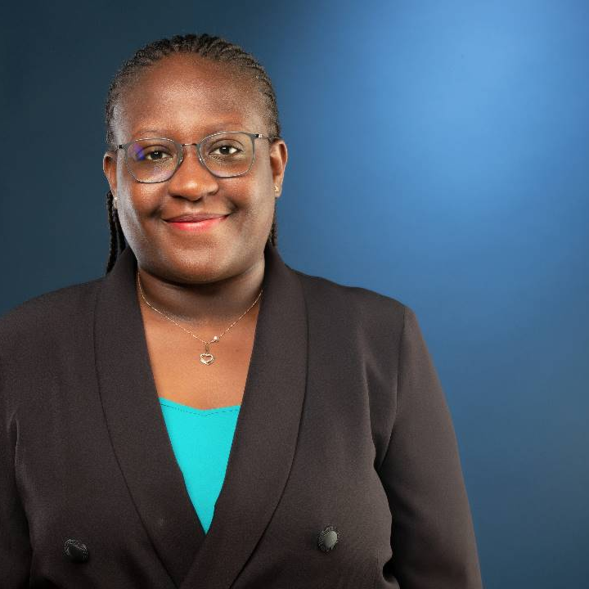
Présentation de l’équipe
Yves DODO
Associé signataire
Georges YAO-YAO
Associé, revue qualité
Ibrahim KAMISSOKO
Manager Audit & IFRS
Expérience
Expert-comptable diplômé, Yves a à son actif environ 15 ans d’expérience professionnelle dans le domaine de l’expertise comptable et de l’audit. Il a développé une expertise dans plusieurs domaines d’activités dont la banque.
Il accompagne les entreprises nationales et internationales dans le suivi de leur activité et dans l’application de leurs obligations légales. Il est en charge du pôle Consolidation des comptes de groupes de sociétés, d’assistance et révision comptable en IFRS et en SYSCOHADA au sein de notre cabinet.
Yves a commencé sa carrière en France avant de rejoindre Abidjan où il a travaillé entre autres aux cabinets internationaux comme Deloitte et Grant Thornton Audit CI, ce qui lui a conféré une grande expertise dans la gestion de projets.
Quelques clients référents : NSIA Banque CI, NSIA Banque Guinée, BICICI
Expérience
Expert-comptable diplômé, Georges a plus de 20 ans d’expérience professionnelle dans le domaine de l’expertise comptable et de l’audit. Il a été associé chez Deloitte et Grant Thornton.
Au cours de sa carrière, Georges a servi des filiales de groupes internationaux et des sociétés locales auprès desquelles il a notamment développé une expertise dans les secteurs financiers, des services, des médias et des télécommunications.
Georges a réalisé un détachement de 3 ans au sein de Deloitte Global Office aux Etats-Unis (2007-2010). Il a également exercé les fonctions de Directeur de l’audit Interne au sein du groupe IPS(WA) pendant 3 ans (2011-2014). Il a par ailleurs occupé les fonctions de responsable de la gestion de la qualité et du risque pour Deloitte Afrique Francophone pendant 4 ans (2014-2018).
Georges a participé et conduit plusieurs missions de transformation digitale.
Quelques Clients référents : Ecobank Transnational Inc., SIB, Ecobank CI, NSIA Banque, ORAGROUP, BICICI
Expérience
Ibrahim est un professionnel aguerri, titulaire d'un Diplôme Supérieur en Comptabilité et Gestion. Il cumule huit années d'expérience professionnelle dans l'audit et le conseil, avec une spécialisation reconnue en normes IFRS.
Son parcours inclut des interventions sur des missions complexes de mise en œuvre d'IFRS 9, notamment dans des entités réglementées. Il a également une solide expertise en gestion de projets et en audit de systèmes d'information.
Au sein du cabinet, Ibrahim intervient principalement sur les missions d'accompagnement IFRS, de diagnostic de contrôle interne et d'optimisation des processus financiers.
Ibrahim KAMISSOKO sera le manager principal de l'exécution des travaux sur le terrain et le point de contact privilégié pour votre équipe.
‹#›

Slide 16
^{IV- Notre Offre Financière}

Slide 17
Honoraires
Calendrier d’intervention
Nous vous confirmons que nous sommes en capacité de débuter notre intervention dans les meilleurs délais à compter de la date d’adjudication du marché.
La mission est prévue pour une durée de 6 semaines. Le respect de ce calendrier suppose une pleine collaboration de NSIA et de ses équipes.
Cette proposition d'honoraires est basée sur la qualité de l'information disponible. Si notre temps d'intervention devait excéder 15% du budget, nous vous en informerions pour réévaluer les modalités.
Nous vous tiendrons régulièrement informés de nos travaux et de nos conclusions intermédiaires.
Budget | Durée en jours de travail ouvrés
Lancement, cadrage de la mission et cartographie des processus | 3
Diagnostic du dispositif de contrôle interne (processus et procédures, y compris) | 3
Revue des comptes : stocks, ventes | 5
Synthèses et restitutions | 2
Budget Total | Total 13 jours ouvrés
Modalités de facturation
Les honoraires estimés sont hors TVA et seront payables comme suit :
Une avance de démarrage égale à 40% du montant du budget sera payée au lancement des travaux ;
Un acompte de 40% sera payé à la remise du rapport provisoire ;
Le solde du montant du budget sera payé à la remise du rapport définitif.
Nos honoraires sont établis en fonction du niveau de qualification requis par la nature et la complexité des travaux IFRS 9, ainsi que du temps estimé.
Nos honoraires forfaitaires pour la réalisation de cette mission IFRS 9 s'élèvent à trois millions cinq cent mille francs CFA hors taxes (F CFA 3 500 000).
Les honoraires n’incluent pas les éventuels frais de mission, de transport et d'hébergement qui vous seront facturés en supplément sur présentation des factures justificatives.
Notre rapport final, rédigé en français, regroupera l'ensemble des travaux réalisés et détaillera nos conclusions pour assurer la conformité BCRG.
02
Tous nos engagements seront confirmés dans une lettre de mission.

Slide 18
^{V- Annexes}

Slide 19
Annexe 1: Approche méthodologique détaillée

Slide 20
Approche et méthodologie de travail détaillée (1/4)
Lancement, cadrage de la mission et analyse des processus IFRS 9
Objectifs
Travaux à réaliser
Identifier les enjeux spécifiques de l'implémentation IFRS 9 et les attentes de conformité BCRG.
Recenser les principaux facteurs de risques liés à la transition ou à l'application d'IFRS 9.
Prendre connaissance de la documentation comptable et financière existante concernant les instruments financiers.
Traduire notre compréhension de l’impact d'IFRS 9 sur l'activité de NSIA dans le secteur des Télécommunications et TIC.
Cadrer précisément le périmètre et le planning des travaux d'accompagnement IFRS 9.
Préparer la phase de diagnostic des contrôles internes spécifiques à IFRS 9.
Présentation de la méthodologie de réalisation du projet IFRS 9 et de conformité BCRG (Top Management, Équipe Projet).
Analyse des activités impactées par IFRS 9 et définition de la cartographie des processus relatifs aux instruments financiers.
Collecte des documents de référence : politiques comptables IFRS actuelles, données sur les portefeuilles d'instruments financiers, documentation interne sur les processus et procédures.
Revue de la cartographie des processus financiers et analyse de l’approche IFRS 9.
Challenge de la cartographie des processus et validation des adaptations nécessaires.
Revue préliminaire du dispositif actuel de gestion des risques et contrôle interne lié aux instruments financiers.
Prise de connaissance de la documentation sur les processus de contrôle interne et de gestion des risques IFRS 9.
Réalisation d’entretiens stratégiques pour approfondir la compréhension des objectifs et de l'utilisation des outils IFRS 9 existants.
Définition des schémas de présentation attendus des outils IFRS 9 (classification, dépréciation, couverture).
Planification détaillée de la démarche d'accompagnement IFRS 9.
Désignation d’un chef de projet au sein de NSIA et d’un Comité de Pilotage IFRS 9.
Identification des personnes clés à interviewer pour les impacts IFRS 9.
Constitution des groupes de travail par thématiques IFRS 9 et élaboration du calendrier.
Planification des réunions de travail avec l’équipe-projet IFRS 9.
Elaboration des formats de restitution spécifiques aux exigences IFRS 9 et BCRG.
Synthèse de la démarche dans une note de cadrage IFRS 9.
Transmission et validation de la note de cadrage IFRS 9.
Discussions avec le Management pour la validation des processus adaptés à IFRS 9.
Prise en compte des observations éventuelles du Management.
Finalisation et transmission de la note de cadrage définitive pour la mission IFRS 9.
Livrables
Support de présentation de la méthodologie IFRS 9.
Cartographie des processus impactés par IFRS 9.
Schémas de présentation des outils IFRS 9 (classification, dépréciation, couverture).
Note de cadrage de la mission IFRS 9.

Slide 21
Approche et méthodologie de travail détaillée (2/4)
Diagnostic du contrôle interne et des impacts IFRS 9
Objectifs
Travaux à réaliser
Identifier les enjeux prioritaires et les risques associés à l'implémentation et à l'application d'IFRS 9.
Apporter les premiers éléments de hiérarchisation des risques en analysant les facteurs et leurs conséquences potentielles sur la conformité BCRG.
Conduite d'entretiens pour l’identification des risques majeurs spécifiques à IFRS 9 (classification, évaluation, dépréciation, comptabilité de couverture).
En fonction des informations recueillies, planification des entretiens et adaptation du guide d’entretien d’identification des risques liés à IFRS 9.
Identification des risques majeurs associés à la norme, notamment les « risques individuels » sur les instruments financiers.
Prise en compte des enjeux majeurs de NSIA (traitement des données, modélisation des pertes de crédit attendues, etc.) pour la conformité IFRS 9 et BCRG.
Identification des contrôles en place, des plans d’actions existants et des pistes d’indicateurs de suivi des risques IFRS 9.
Réalisation de la synthèse et formalisation du dispositif de contrôle interne adapté aux risques IFRS 9.
Elaboration de la liste finale des risques majeurs et des contrôles clés, validée par le Comité de Pilotage et la Direction Générale.
Elaboration de la synthèse des entretiens et des pistes d'amélioration.
Livrables
Matrice des risques IFRS 9 et des contrôles clés existants/recommandés.

Slide 22
Approche et méthodologie de travail détaillée (3/4)
Revue des comptes et instruments financiers IFRS 9
Objectifs
Travaux à réaliser
Effectuer des tests de validation et des revues approfondies des comptes impactés par IFRS 9.
Il s’agira de :
Faire une revue analytique annuelle des variations des instruments financiers et des impacts IFRS 9 sur le bilan et le compte de résultat pour identifier les écarts.
Analyser les modèles de classification et d'évaluation des instruments financiers conformément à IFRS 9.
Effectuer des tests substantifs approfondis sur la détermination des provisions pour pertes de crédit attendues (PCE) selon IFRS 9.
Livrables
Support de réunion de synthèse des constats IFRS 9.

Slide 23
Approche et méthodologie de travail détaillée (4/4)
Synthèse et restitution des résultats IFRS 9
Objectifs
Travaux à réaliser
Finaliser la mission d'accompagnement IFRS 9.
À l’issue de nos travaux, nous délivrons nos synthèses et nous émettrons un rapport complet.
Plus précisément, nous émettrons un rapport comportant :
Un exposé sommaire du contexte de la mission IFRS 9 et de la conformité BCRG pour NSIA ;
L'identification des informations, données, documents ou éléments du contrôle interne sur lesquels portent les procédures convenues IFRS 9 ;
La description détaillée des procédures IFRS 9 mises en œuvre et la mention que celles-ci correspondent aux procédures convenues avec NSIA, ne constituant ni un audit ni un examen limité ;
La formulation des résultats sous forme de constats, d'observations et de recommandations pour la conformité IFRS 9 et BCRG.
Livrables
Rapport final d'accompagnement IFRS 9.

Slide 24
Annexe 2: Rôle et fonctionnement des comités

Slide 25
Rôle et fonctionnement des Comités
Comité de Pilotage
Comité de Suivi
Lancer le projet d'accompagnement IFRS 9.
Allouer les ressources nécessaires au projet.
Suivre l’avancement général du projet IFRS 9.
Valider les modifications d’objectifs ou de périmètre sur proposition du comité de suivi.
Statuer sur les mesures à prendre en cas de modification d’objectifs ou de périmètre IFRS 9.
Orienter les actions dans le cadre de l’accompagnement du projet IFRS 9.
Résoudre les points de blocage spécifiques à IFRS 9.
Valider le planning détaillé de chaque phase IFRS 9.
Prononcer la validation définitive des livrables IFRS 9.
Le comité de pilotage se réunira à l’issue de chaque phase pour valider les choix structurants lors des différentes phases du projet IFRS 9.
En cas de besoin d’arbitrage, les membres du comité pourront être sollicités en dehors des dates prévues.
Mettre à la disposition des consultants l’ensemble des moyens nécessaires pour la réalisation et le bon déroulement du projet IFRS 9 :
Documentation IFRS pertinente.
Organisation d’entretiens avec les équipes clés.
Ressources internes dédiées.
Assurer l’interface avec les différents intervenants sur IFRS 9.
Suivre le planning détaillé et affecter les ressources nécessaires au projet IFRS 9.
Rendre compte au comité de pilotage.
Il peut statuer sur les éléments suivants :
État d’avancement général du projet IFRS 9.
Allocation des ressources nécessaires au projet IFRS 9.
Détail des résultats des travaux IFRS 9.
Recommandations permettant d’améliorer la qualité, le délai ou le coût de réalisation du projet IFRS 9.
Points de blocage identifiés.
Il peut valider les livrables intermédiaires lors des différentes phases du projet IFRS 9.
Rôle
Rôle
Mode de fonctionnement
Mode de fonctionnement

Slide 26




Vous pouvez Nous contacter
‹#›

